Slide 1
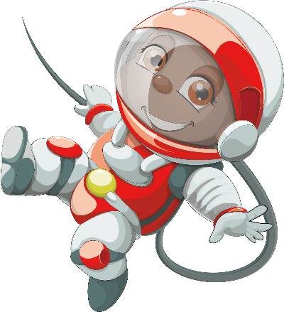
Словарь терминов для воспитанников «СТАРТ КОСМИЧЕСКОЙ ЭРЫ»

Slide 2
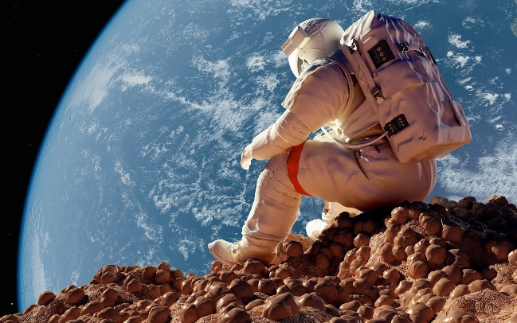
Космическая эра - период времени, охватывающий действия, связанные с космическим исследованием космоса, космической техникой. 4 октября отмечается День начала космической эры человечества. В этот день, 4 октября 1957 года в СССР был произведен запуск первого в мире искусственного спутника Земли.

Slide 3
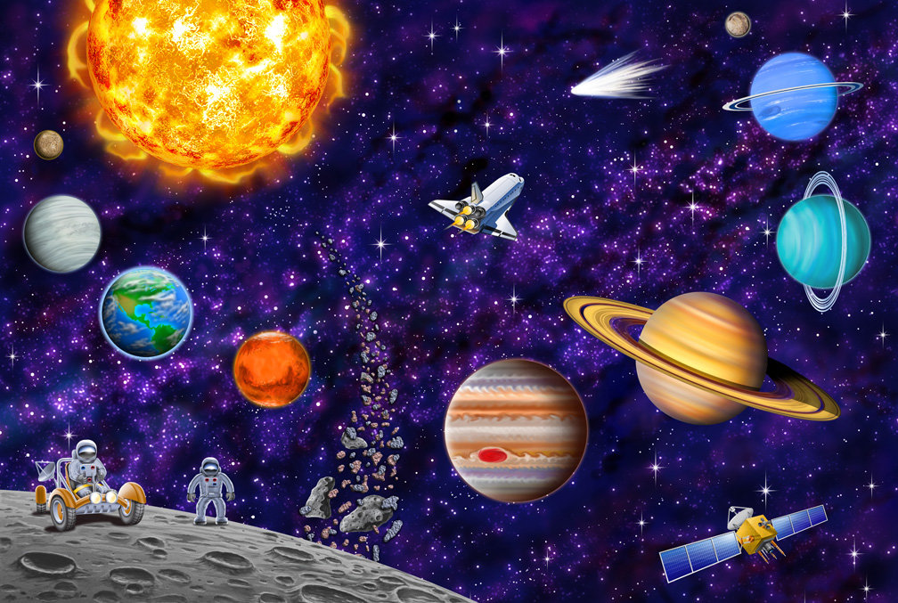
Космос – это все, что существует за чертой земной атмосферы. Расположенное между планетами, лунами и звездами пространство – вакуум, называемый средой

Slide 4
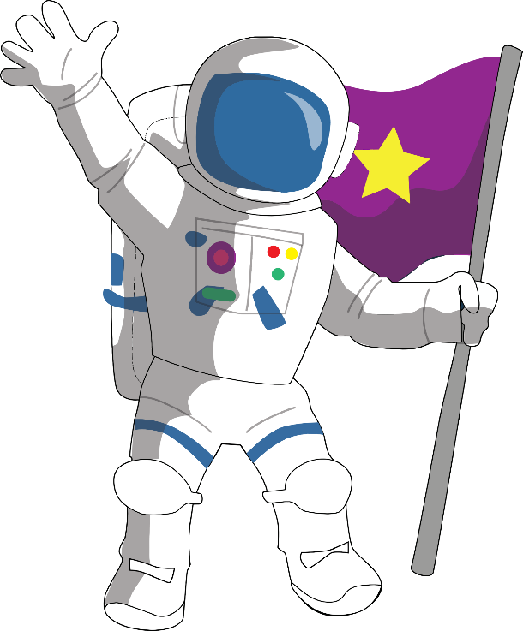
Космонавт. Это специально подготовленный человек, совершающий полеты в космос.

Slide 5
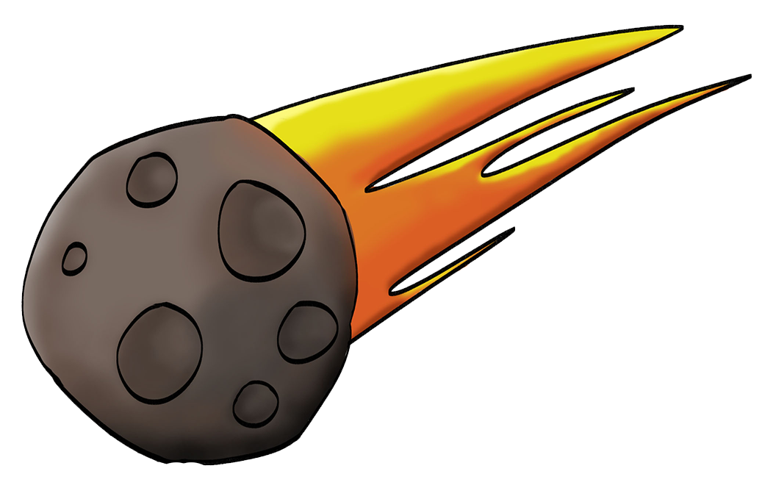
Астероид – одна из малых планет (диаметром до 1 тыс. км), пояс которых обращается вокруг Солнца между орбитами Марса и Юпитера.

Slide 6
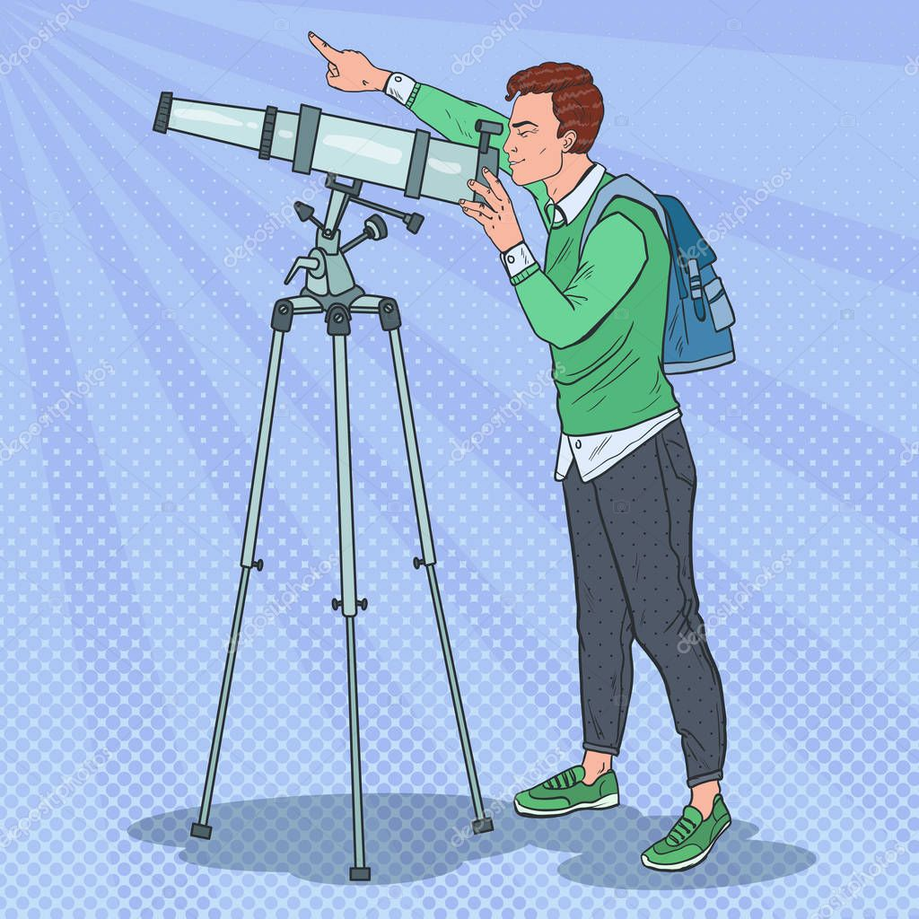
Астроном - человек, который наблюдает за звездным небом, фотографирует его, изучает жизнь звезд и планет.

Slide 7
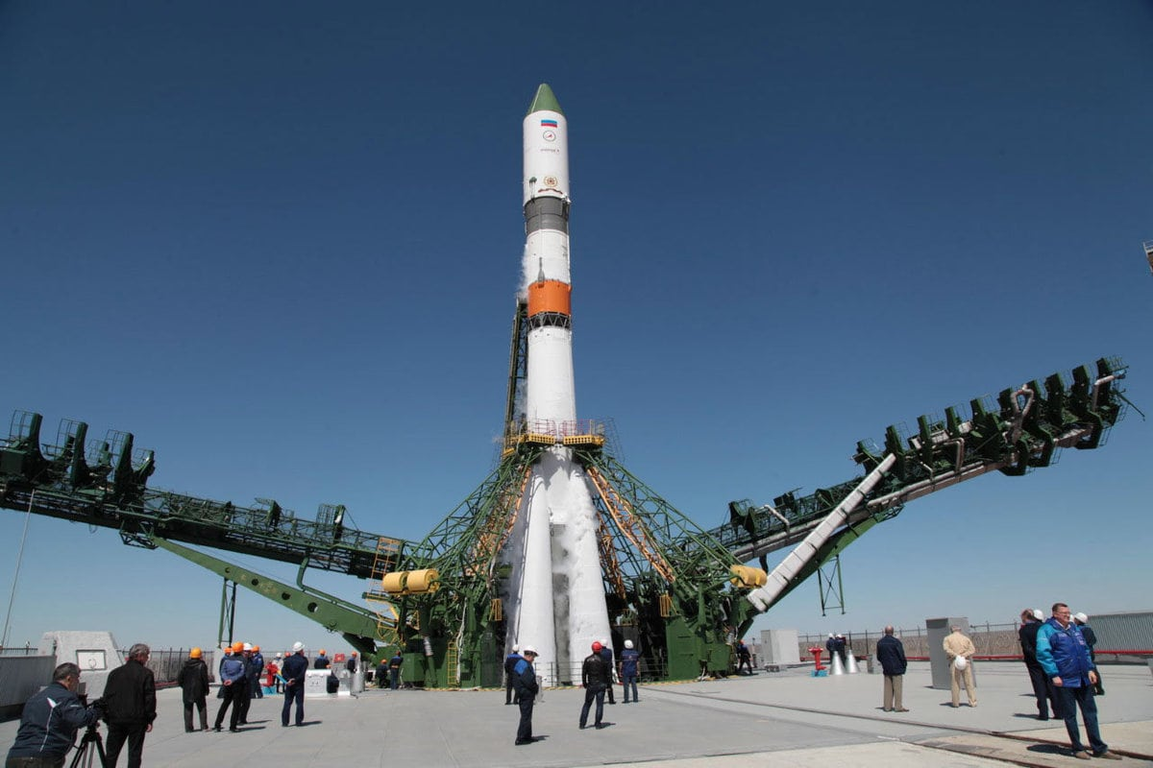
Байконур - место в Казахстане – «городок космонавтов», откуда взлетают космические корабли.

Slide 8
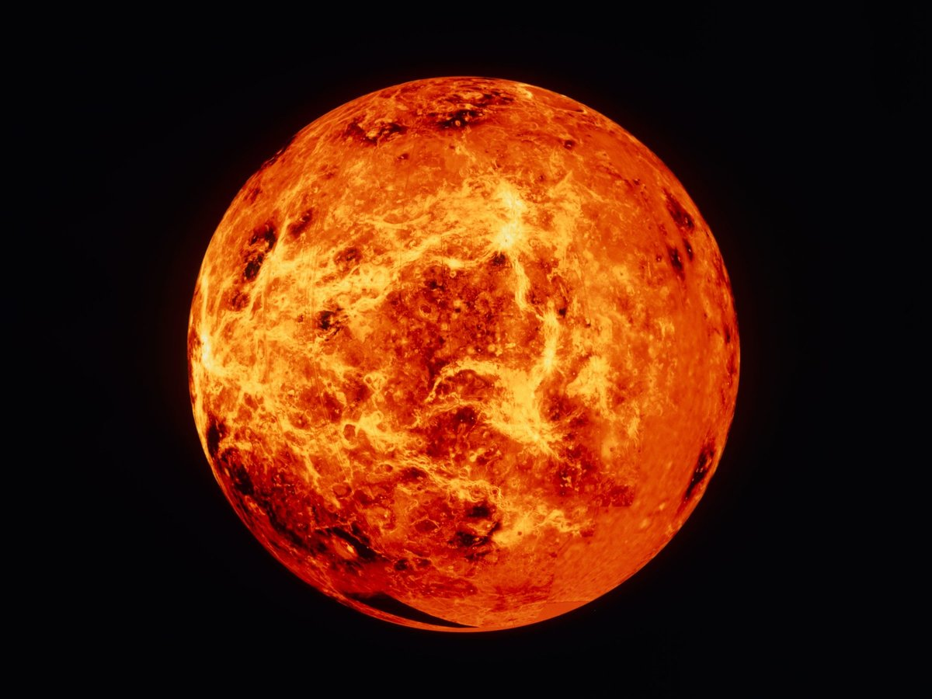
Венера - планета, родная «сестра» нашей Земли. Живет во втором доме, если считать от Солнца. Небо Венеры покрыто мощным слоем непрозрачных облаков.

Slide 9
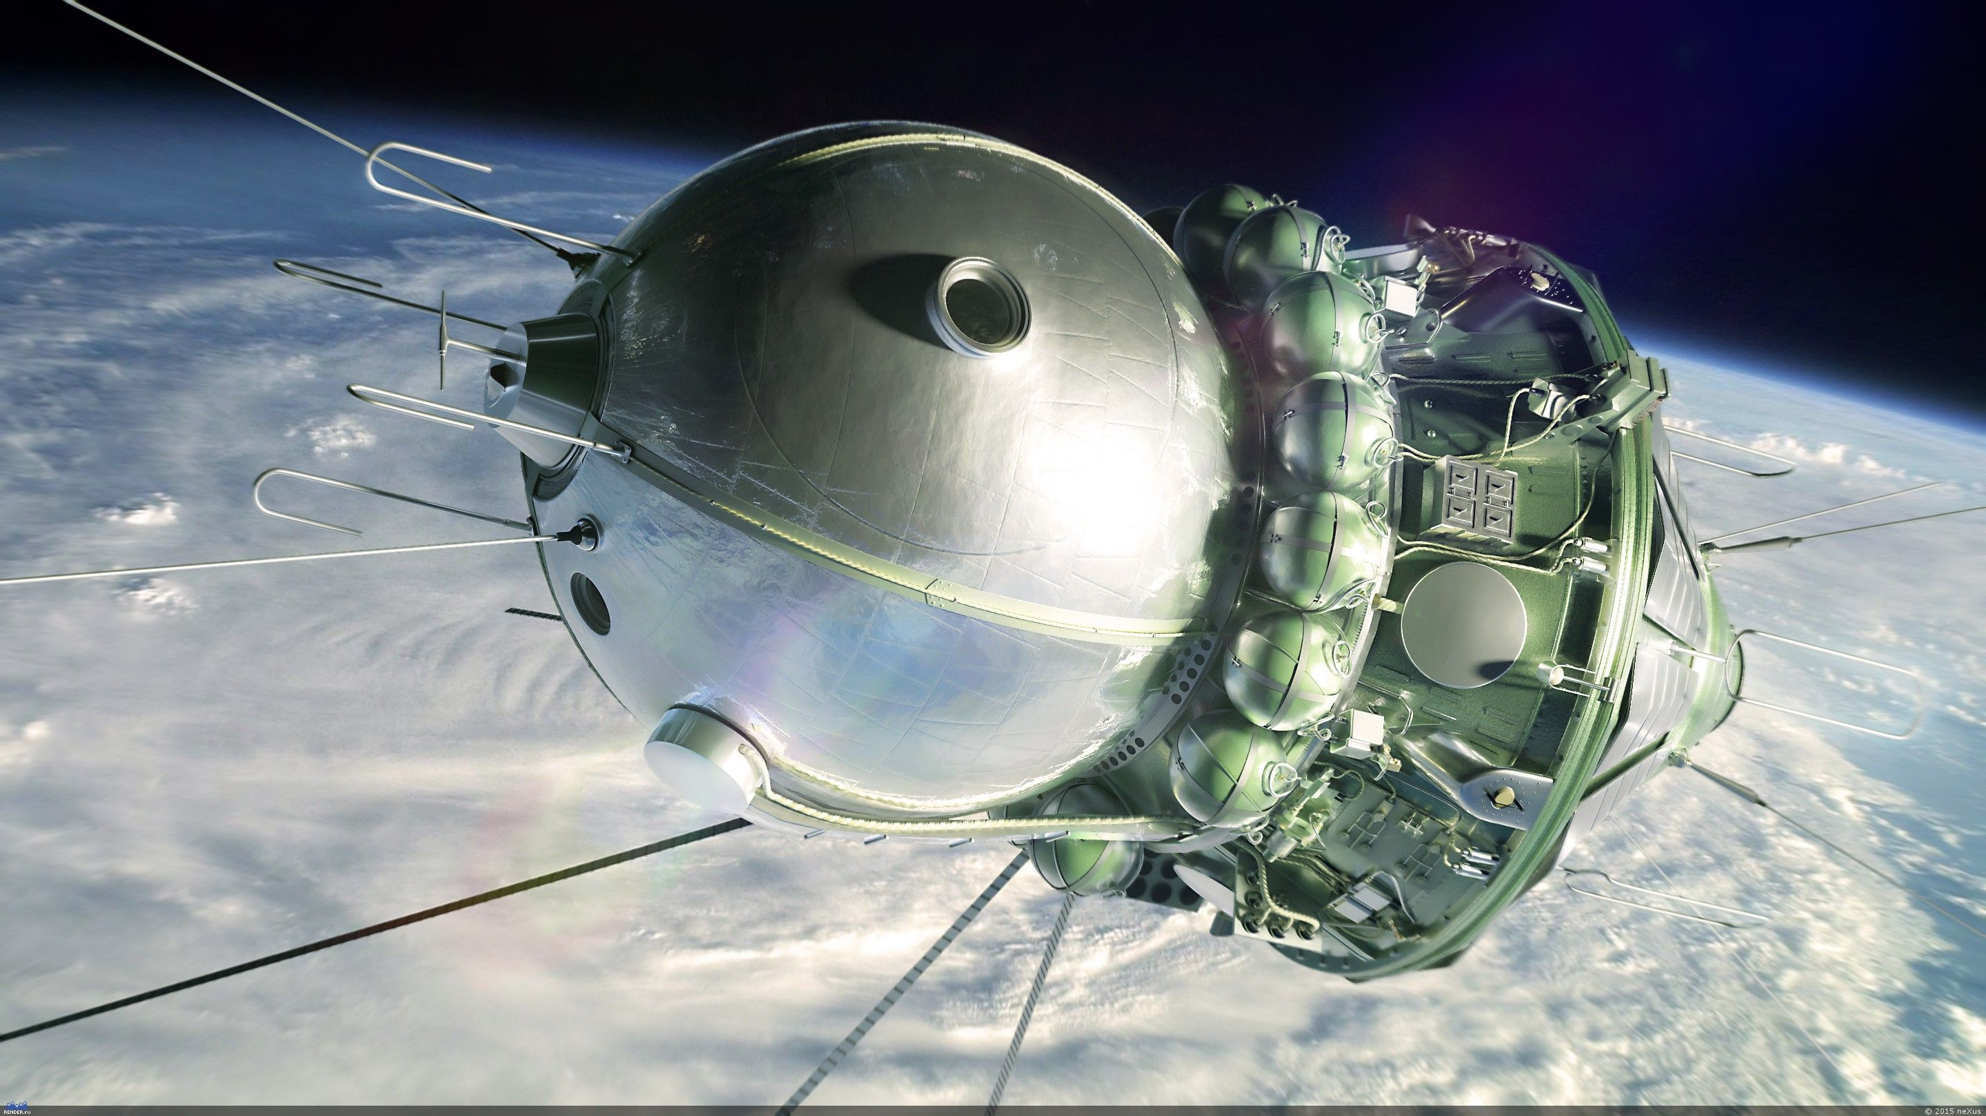
«Восток» - название космического корабля, на котором полетел первый космонавт.

Slide 10
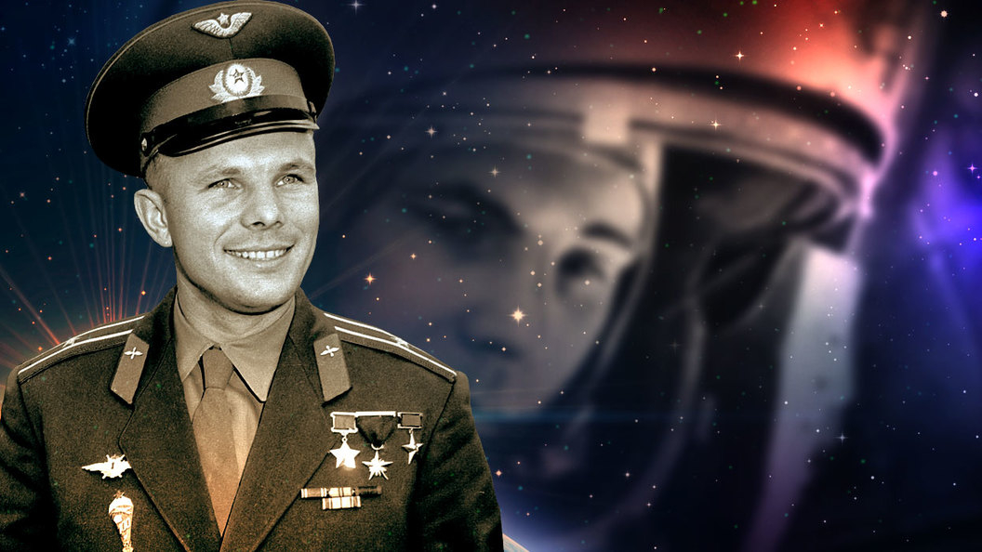
Гагарин Юрий Алексеевич - первый космонавт в мире.

Slide 11
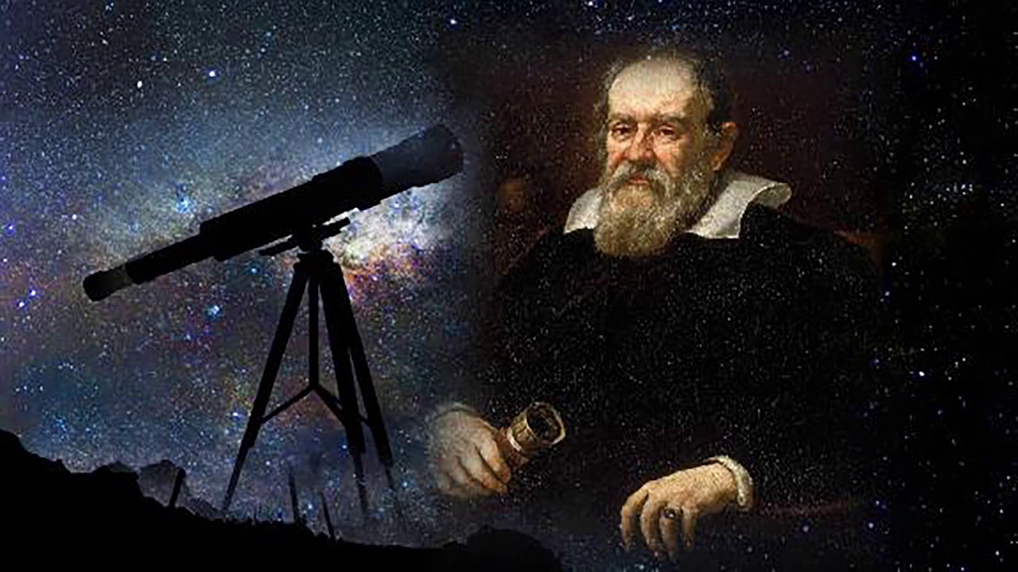
Галилео Галилей -впервые провёл наблюдения в телескоп в 1610 году.

Slide 12
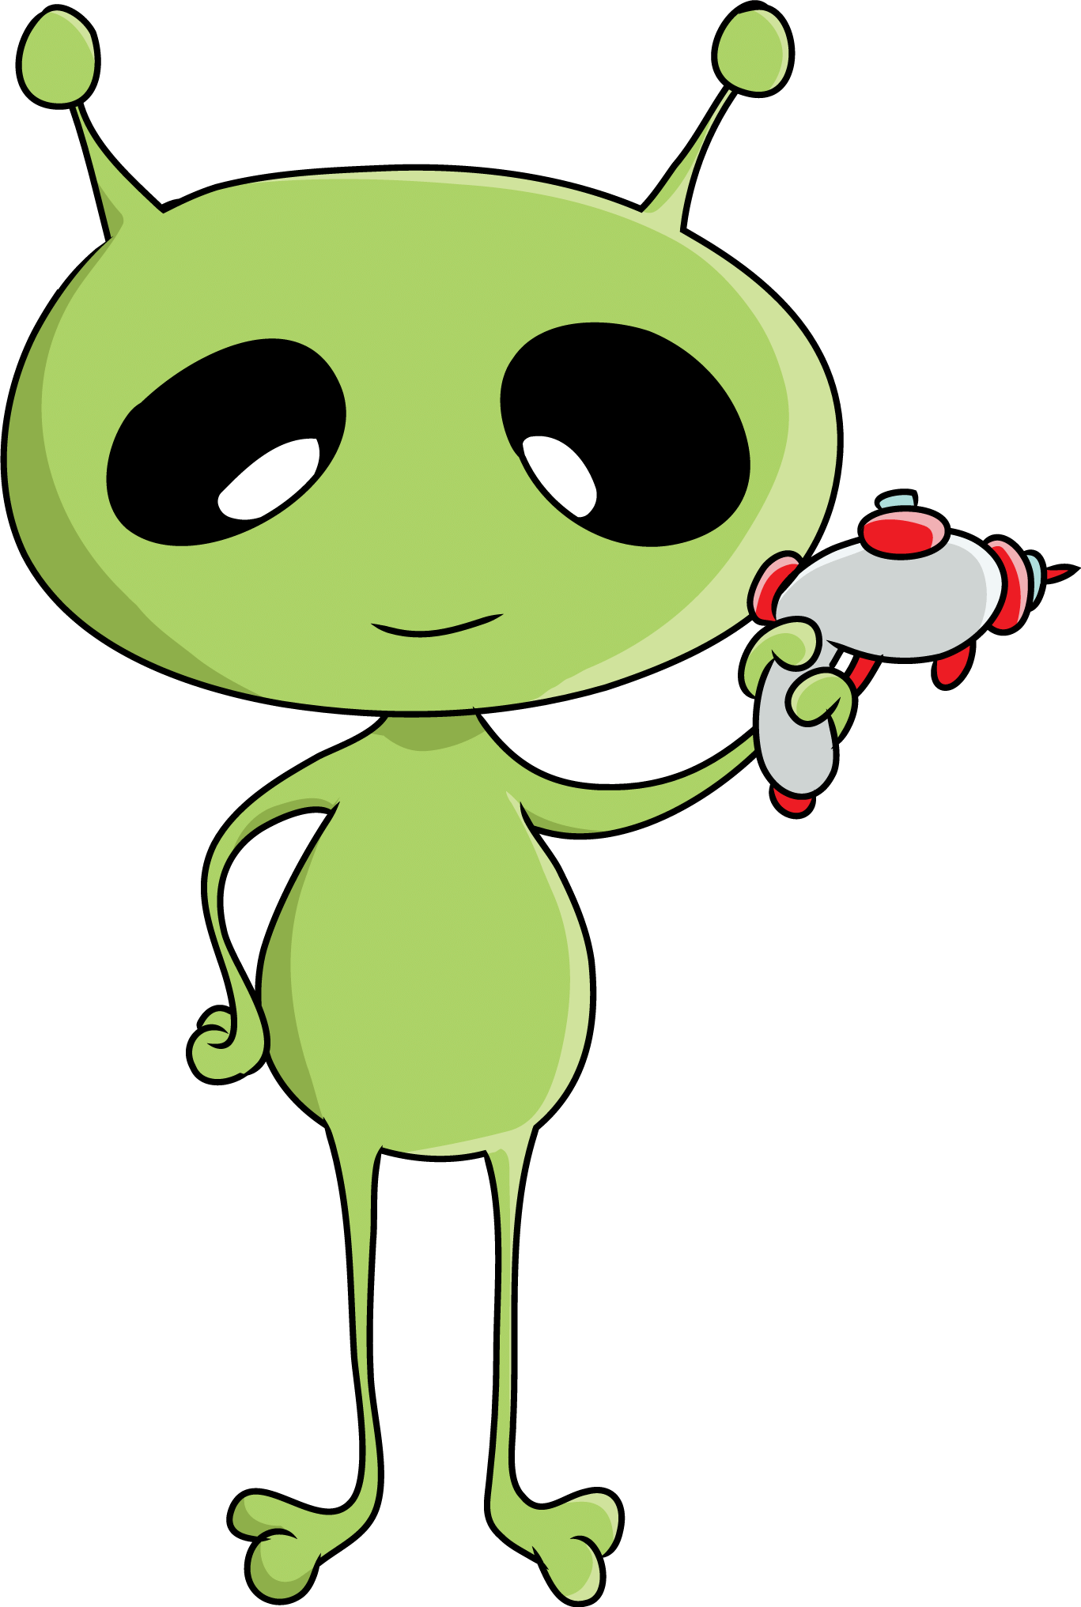
Гуманоид - разумное человекоподобное существо из легенд и фантастики.

Slide 13
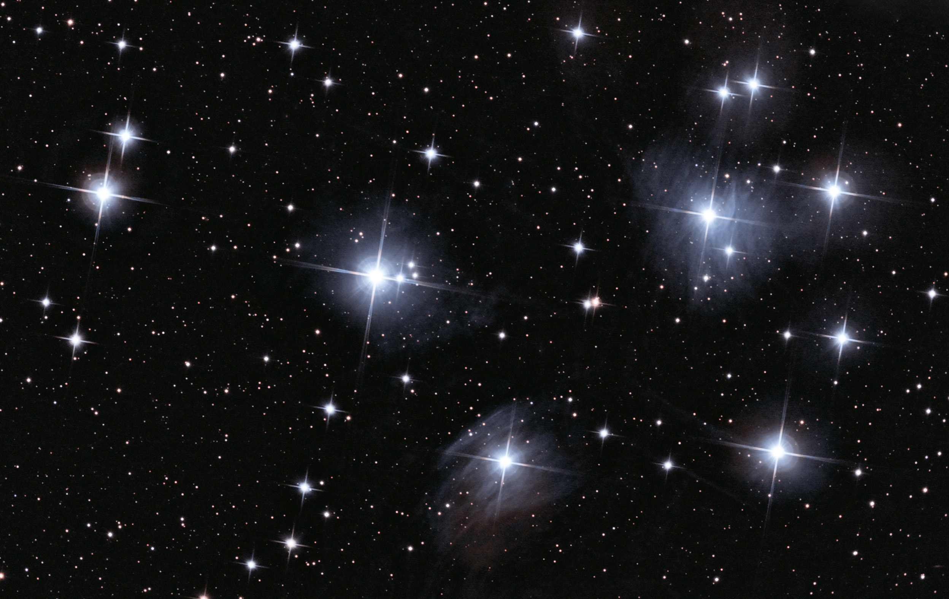
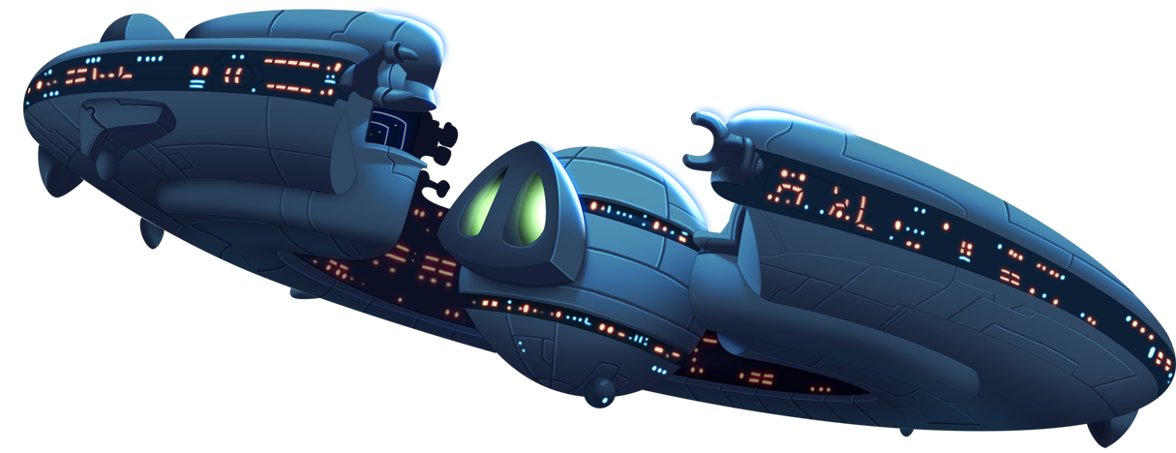
Звезда - огромный, огненный шар, который излучает во все стороны свет. Звездолёт - космический аппарат (космический корабль), способный перемещаться между звёздными системами.

Slide 14
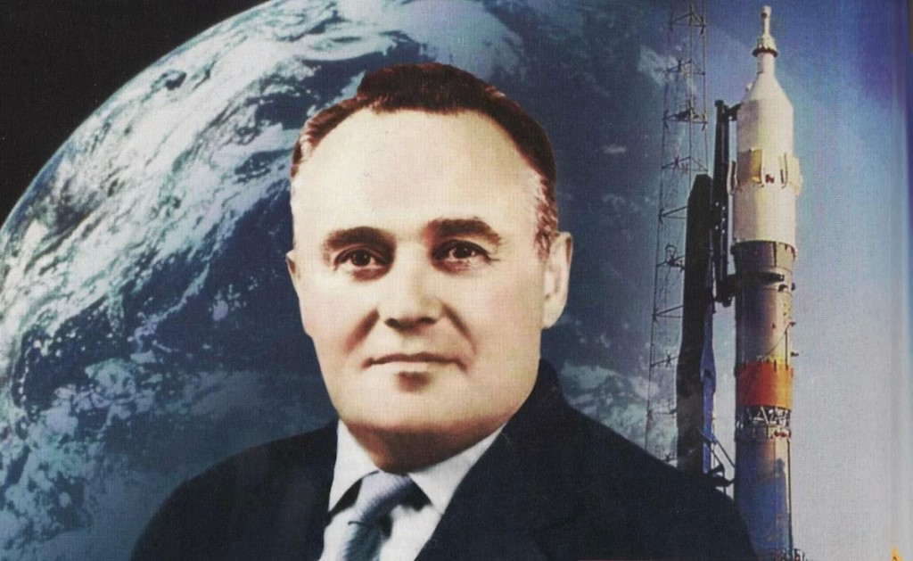
Королёв Сергей Павлович - прославленный советский конструктор ракетно-космической техники, академик.

Slide 15
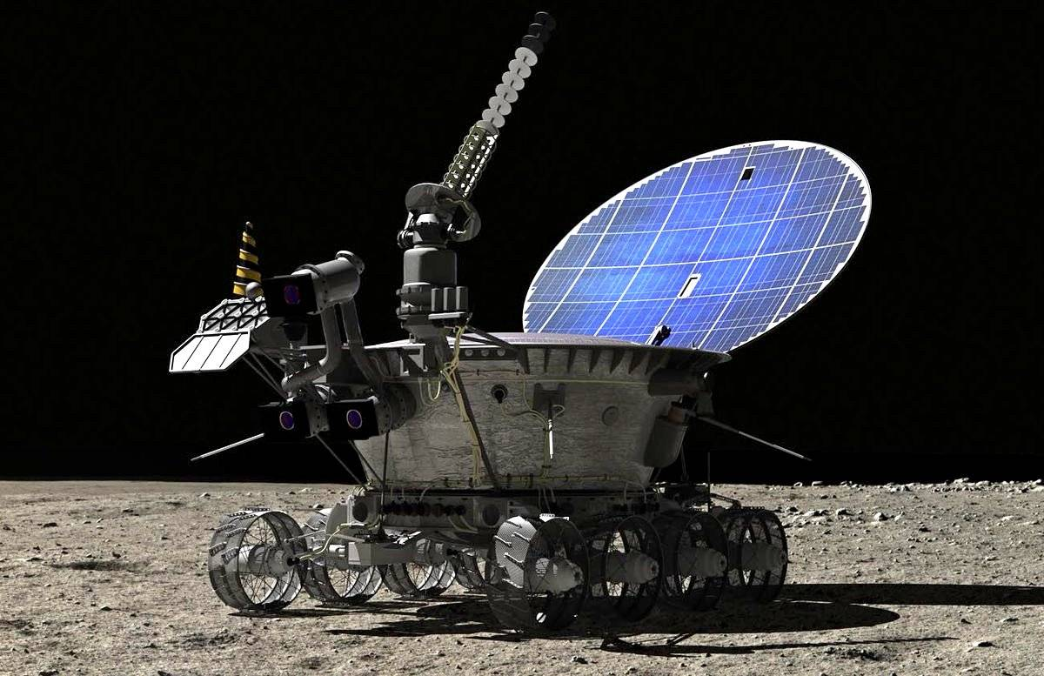
Луноход - механизм, управляемый по радио и служащий для работы на поверхности Луны.

Slide 16
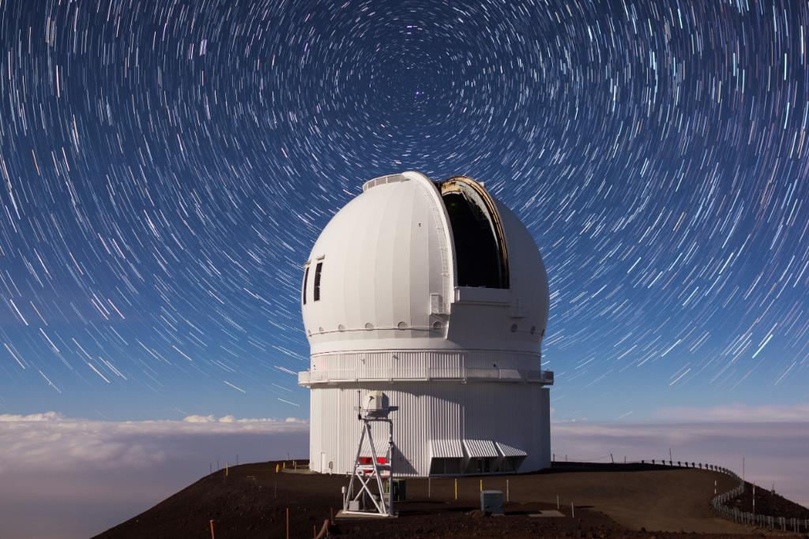
Обсерватория - здание, оборудованное для астрономических наблюдений.

Slide 17
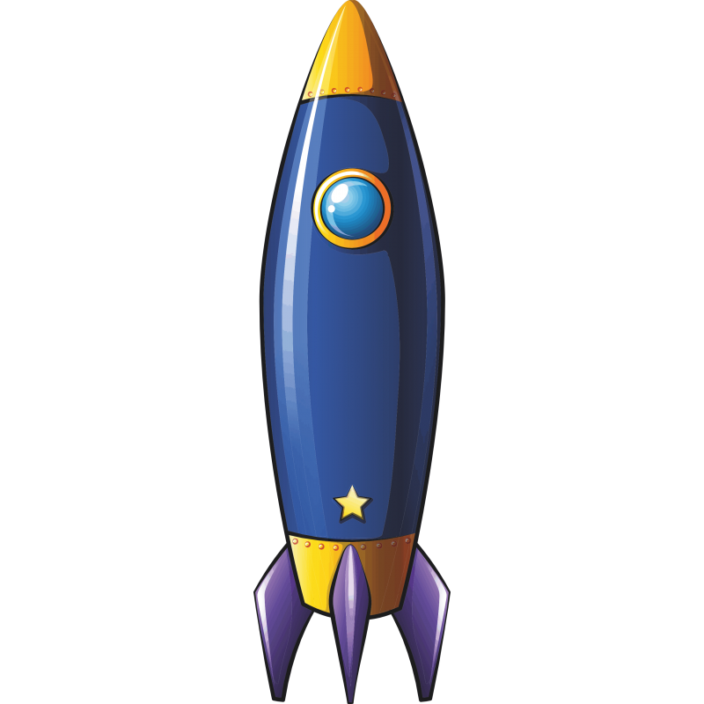
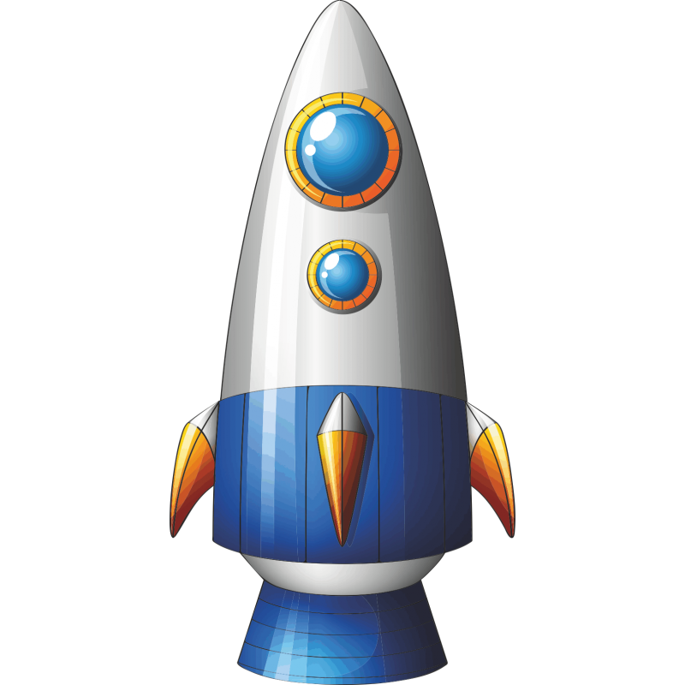
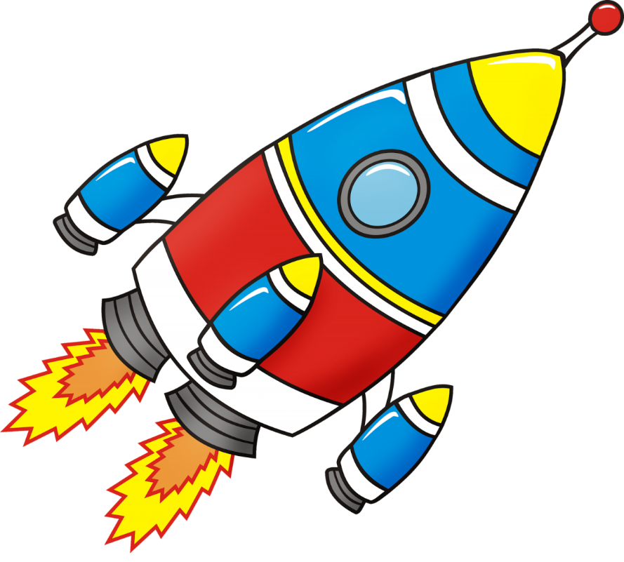
Ракета - летательный аппарат с реактивным двигателем.

Slide 18
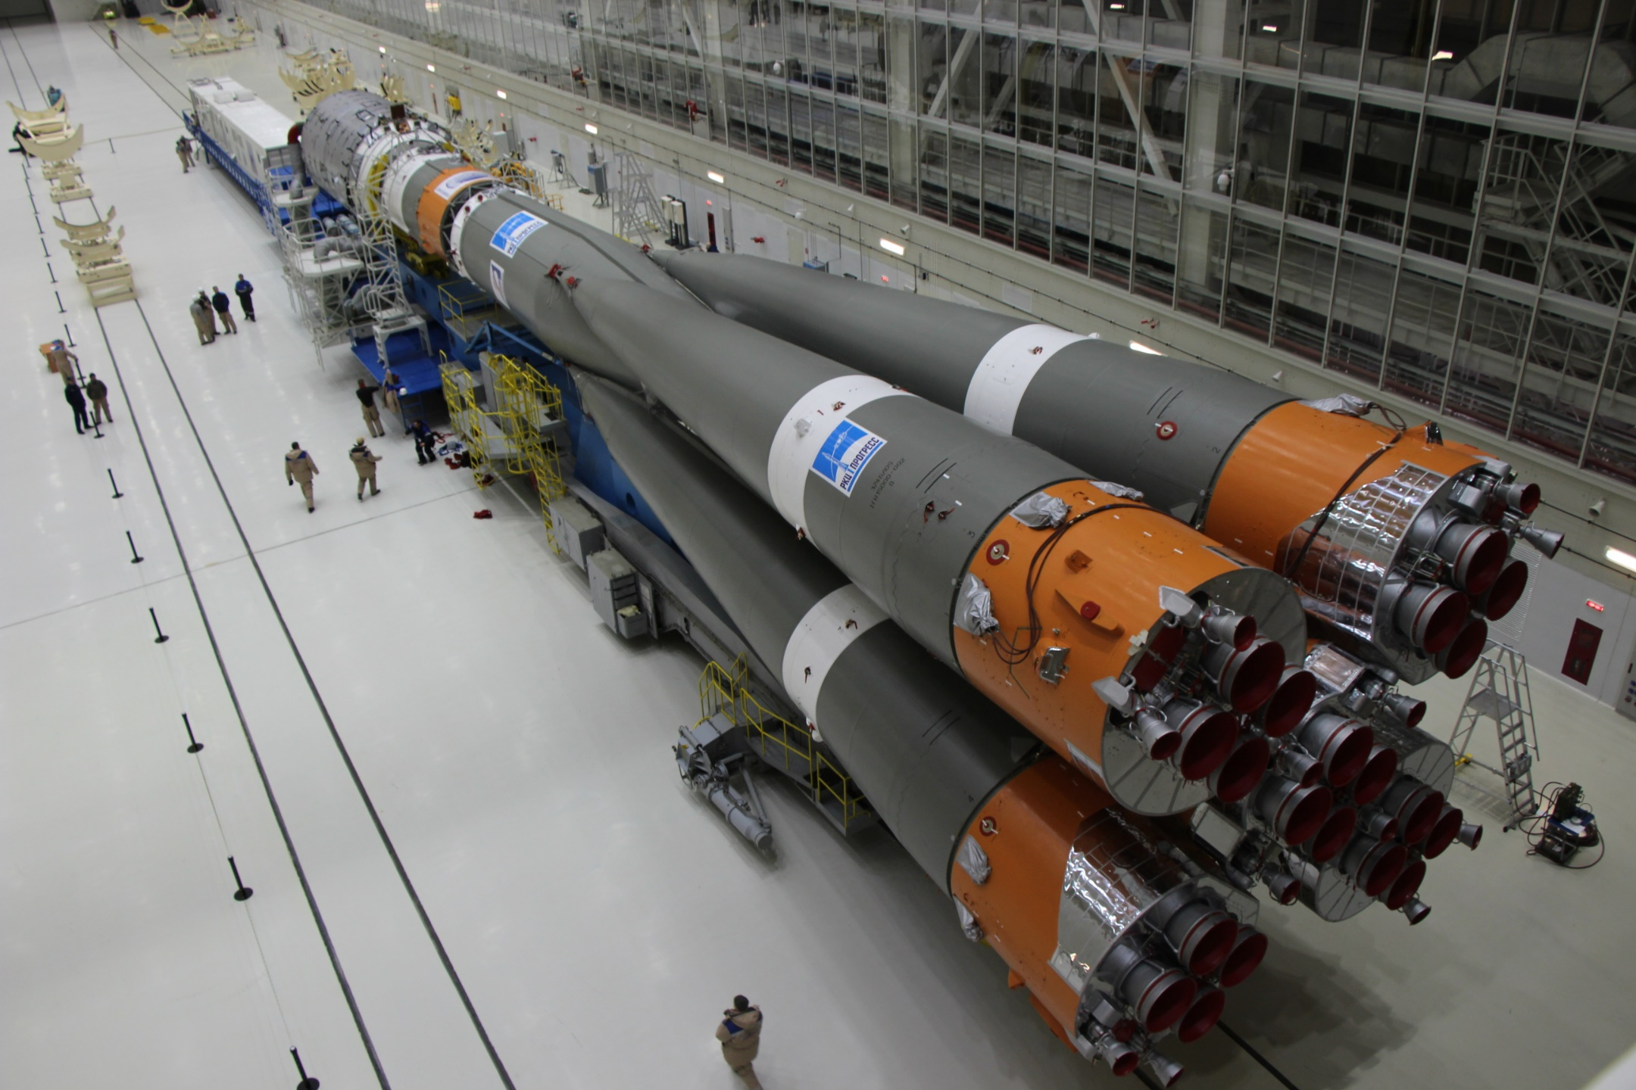
«Союз» - русский ракетоноситель.

Slide 19
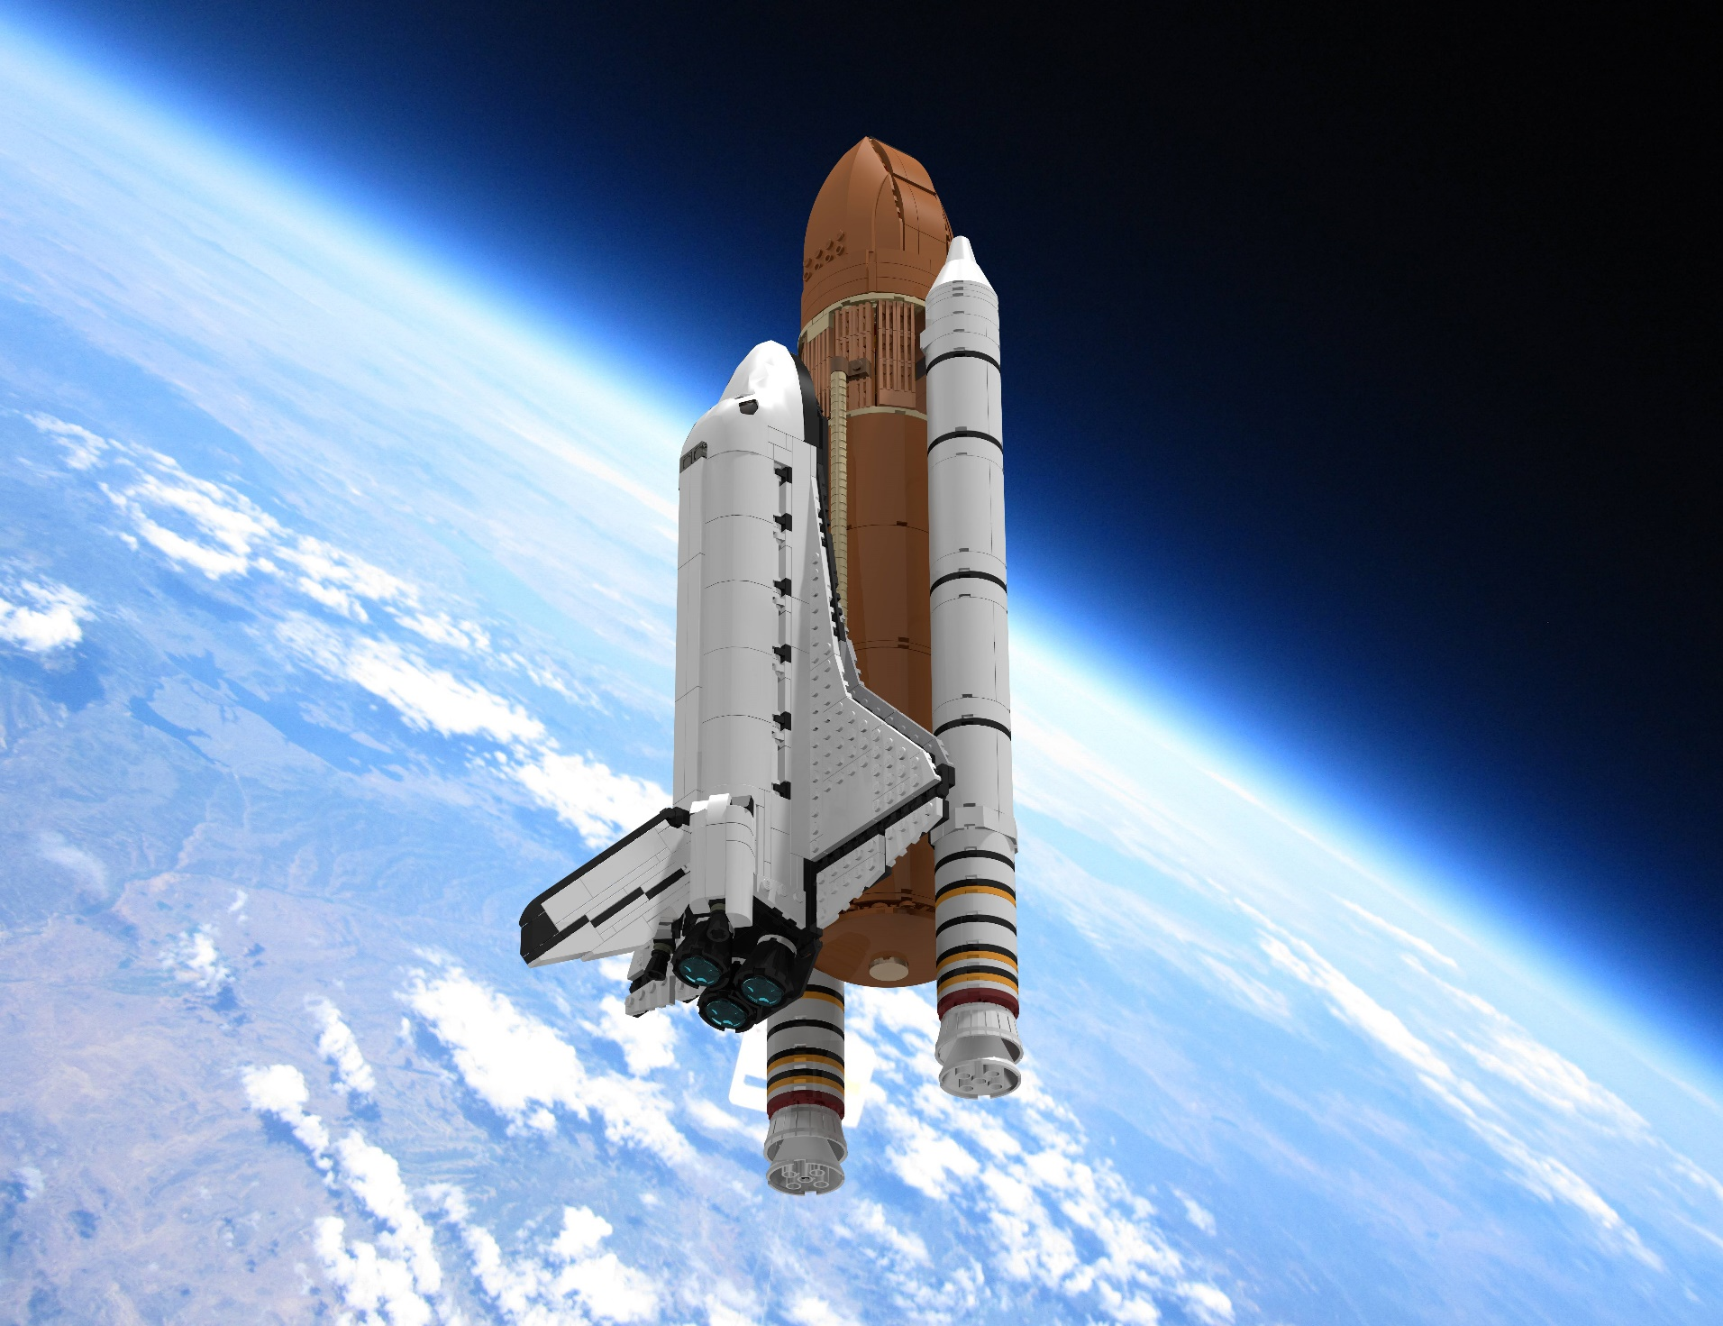
«Шаттл» - американский ракетоноситель многоразового использования.

Slide 20
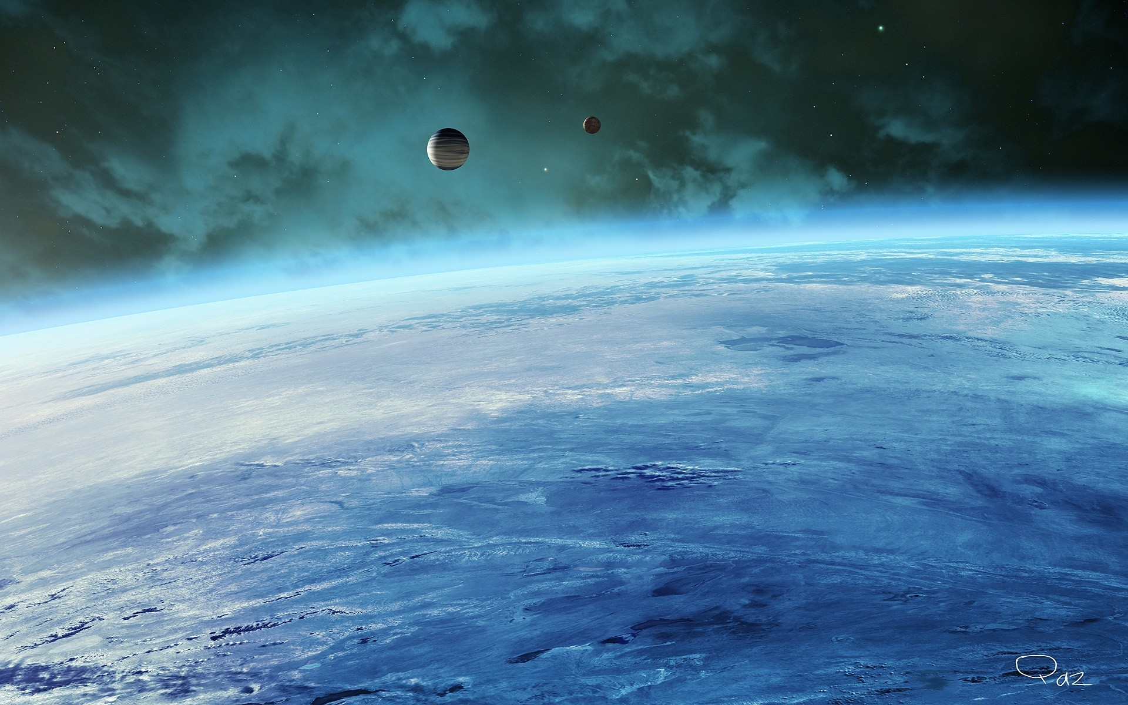
Атмосфера - толстый слой воздуха, который окутывает нашу Землю.

